Slide 1
第2章 主板的使用与维修

Slide 2
第2章 主板的使用与维修
学习目标
1
了解主板的基本知识
2
了解主板的分类
3
掌握主板的组成结构
4
掌握主板的选购
5
掌握主板的故障与维修

Slide 3
2.1 主板的基本知识
主板（Main Board）又称为母板（Mother Board）或系统板（System board)，它是计算机系统中最大的一块矩形电路板。同CPU一样，主板是计算机硬件系统中的核心和基础，它连接着CPU、内存、显卡、网卡等几乎所有的主机部件，并且为它们提供数据传输、通信和控制的功能。
主板的类型和档次决定着整个微机系统的类型和档次，主板的性能影响着整个微机系统的性能。

Slide 4
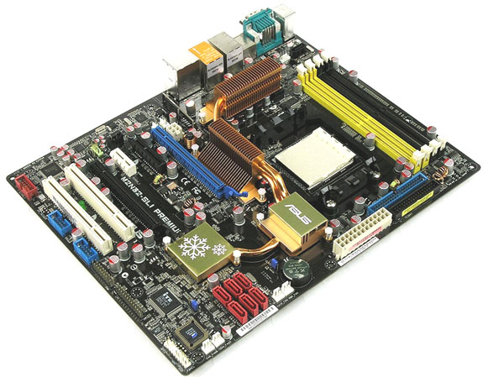
2.1 主板的基本知识
主板示意图

Slide 5
2.1.1 主板的分类
1.按主板的结构分类
⑴ AT主板
⑵ BABY AT主板
⑶ ATX主板
⑷ Micro ATX主板
⑸ NLX主板
⑹ 一体化（ALL IN ONE）主板
(7)BTX主板

Slide 6
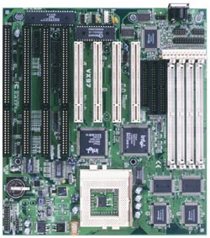
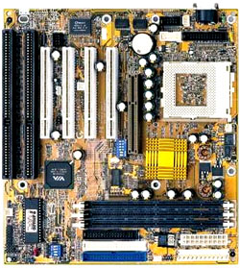
2.1.1 主板的分类
AT主板
BABY AT主板

Slide 7
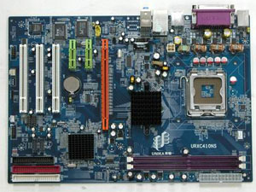
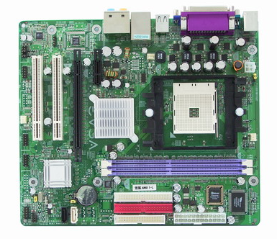
2.1.1 主板的分类
ATX主板
Micro ATX主板

Slide 8
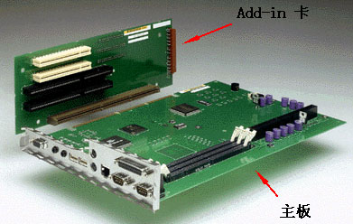
2.1.1 主板的分类
NLX主板

Slide 9
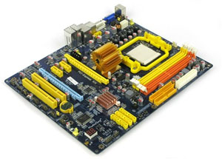
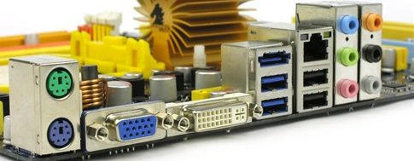
2.1.1 主板的分类
一体化主板
（ALL IN ONE）

Slide 10
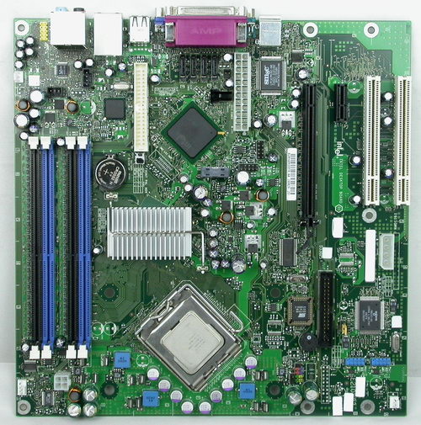
2.1.1 主板的分类
BTX主板

Slide 11
2.1.1 主板的分类
2、按主板支持CPU类型分类：
286、386、486、586、Pentiumn
PII、PIII、P4、K5、K6等
3、按主板上CPU插槽类型分类：
插座式、插槽式
4、按主板控制芯片类型分类：
Intel:FX430、BX440、I810、I815、I845
I865、I915、I945
其它芯片厂家：SIS、VIA、ALI、AMD、NVIDIA

Slide 12
2.1.2 主板的结构
目前，虽然市场上主板的种类繁多，品牌各异，但在结构上基本一致，大多是按照当今主流结构标准ATX规范进行设计的。如图展示了一款华硕的P4T Pentium 4 ATX主板。由图可以看出主板的基本组成结构，其中包括了PCB线路板、控制芯片组、各种插槽、各种接口以及其他扩展功能的元部件等.

Slide 13
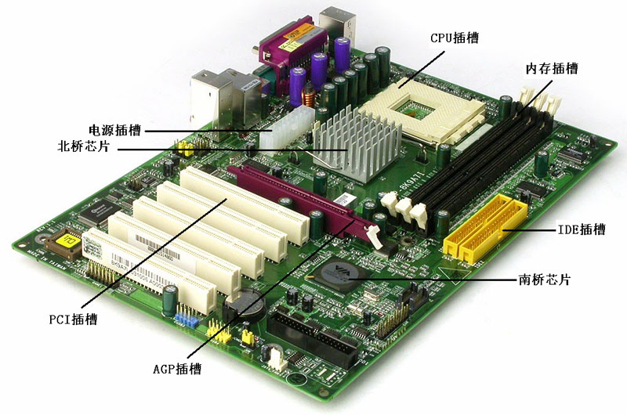
2.1.2 主板的结构

Slide 14
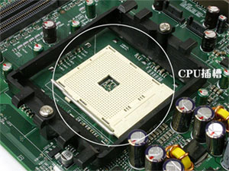
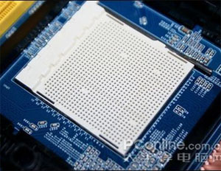
2.1.2 主板的结构
1. CPU插槽
主板上的Socket插槽

Slide 15
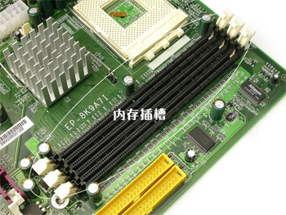
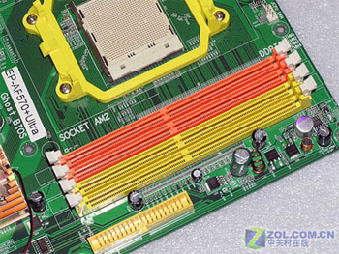
2.1.2 主板的结构
2. 内存插槽
主板上的内存插槽

Slide 16
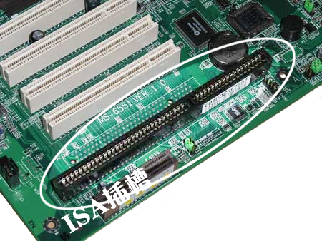
2.1.2 主板的结构
3. ISA插槽
主板上的ISA插槽

Slide 17
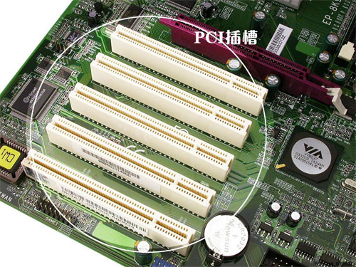
2.1.2 主板的结构
4. PCI插槽
主板上的PCI插槽

Slide 18
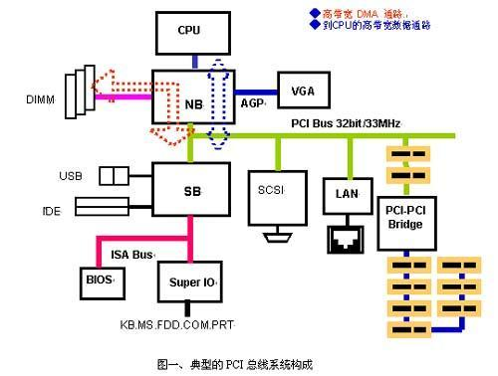
PCI总线系统构成

Slide 19
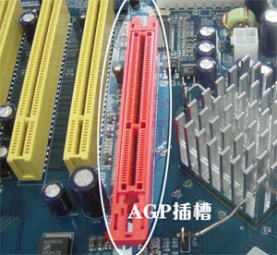
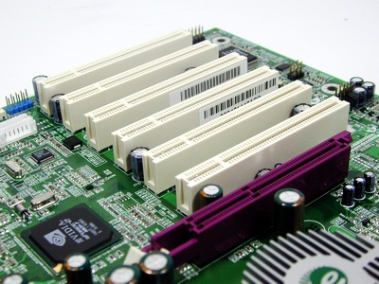
2.1.2 主板的结构
5. AGP插槽
主板上的AGP插槽

Slide 20
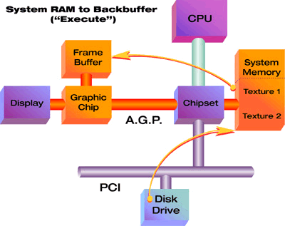
AGP总线系统构成

Slide 21
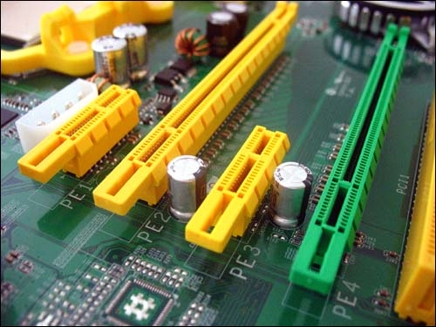
2.1.2 主板的结构
6. PCI-E插槽
X1
X16
X1
X16
主板上的PCI-E插槽

Slide 22
几种总线比较
类型 | 年代 | 数据宽度 | 总线频率 | 传输带宽
ISA | 80年代 | 16bit | 8MHz | 8MB/s
PCI | 90年代早期 | 32bit | 33MHz | 133MB/s
AGP | 90年代中后期 | 32bit | 66MHz | 266MB/s-2.1GB/s
PCI-E | 2004年 |  | 100MHz | 250MB/s-8GB/s

Slide 23
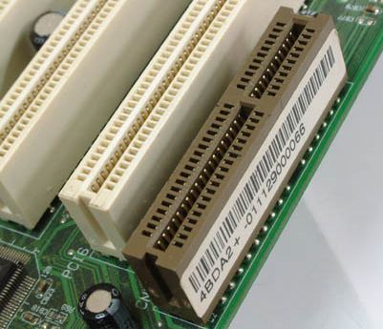
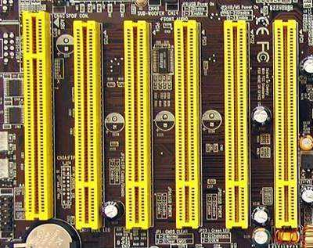
2.1.2 主板的结构
7. 其它插槽
AMR插槽
ACR插槽
主板上的其它插槽

Slide 24
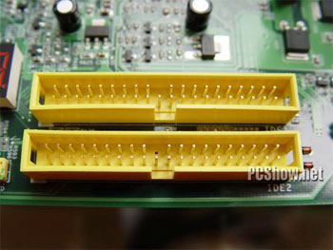
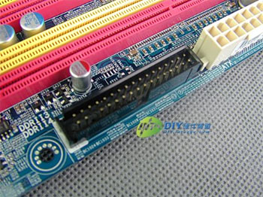
2.1.2 主板的结构
8. IDE（ATA）和软驱接口
34PIN
40PIN

Slide 25
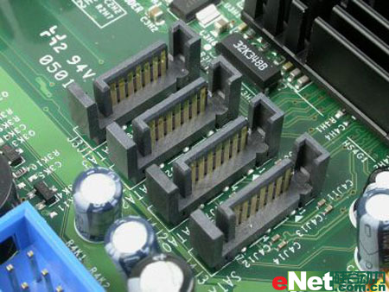
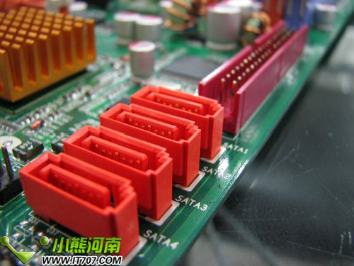
2.1.2 主板的结构
9. SATA硬盘接口

Slide 26
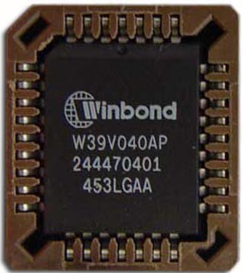
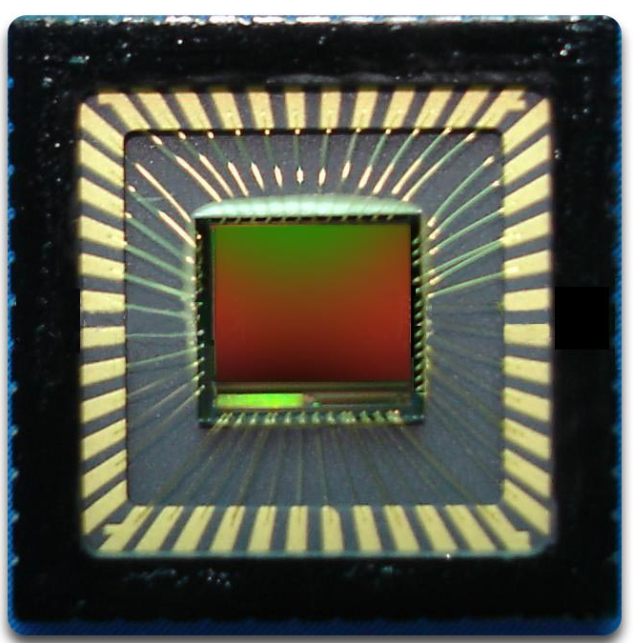
2.1.2 主板的结构
10. BIOS、CMOS芯片

Slide 27
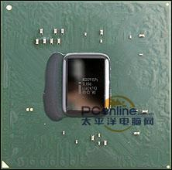
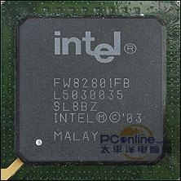
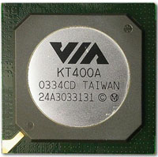
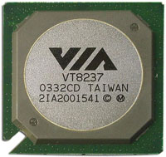
2.1.2 主板的结构
11. 控制芯片
Intel芯片组
VIA芯片组

Slide 28
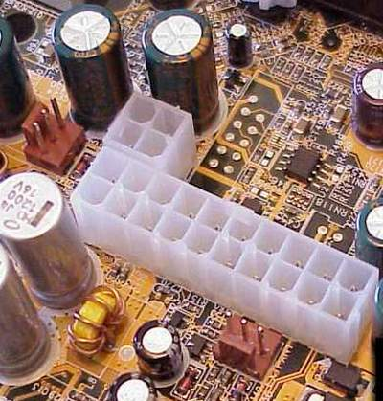
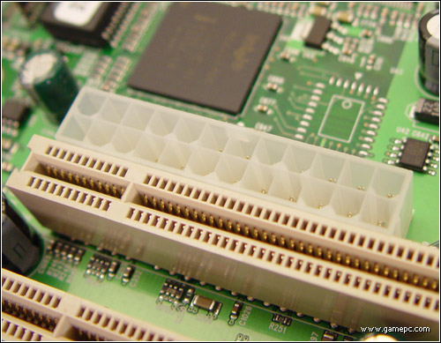
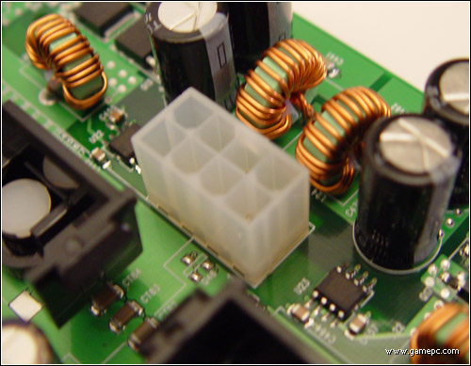
2.1.2 主板的结构
12. 主板电源接口
20针与4针电源接口
24针与8针电源接口

Slide 29
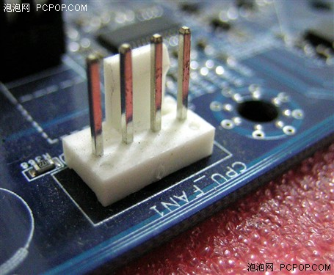
2.1.2 主板的结构
13. CPU风扇电源接口

Slide 30
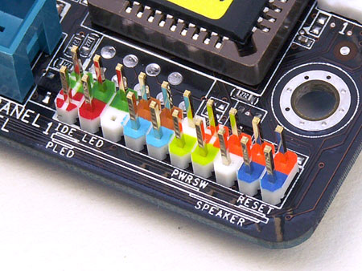
2.1.2 主板的结构
14. 机箱面板控制排针

Slide 31
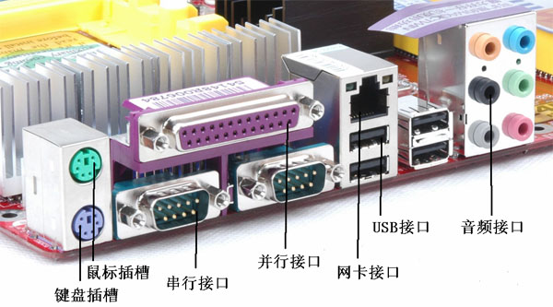
2.1.2 主板的结构
15. 主板背部I/O接口

Slide 32
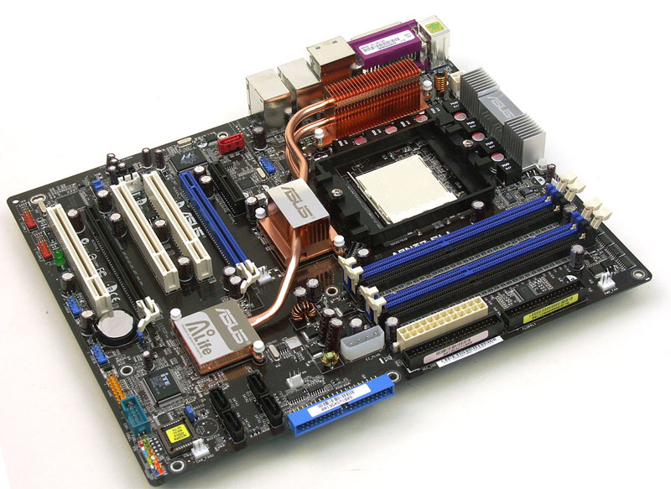
2.1.3 流行主板简介
华硕 A8N32-SLI deluxe

Slide 33
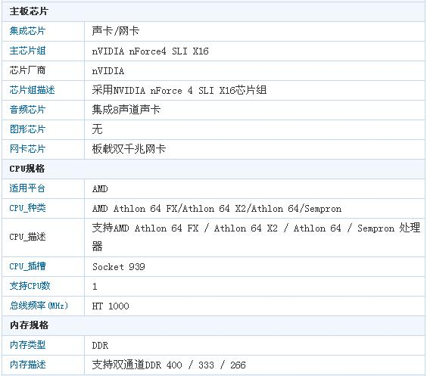
华硕 A8N32-SLI deluxe主要技术参数

Slide 34
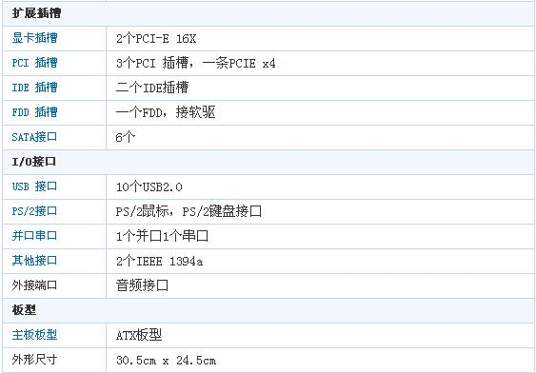
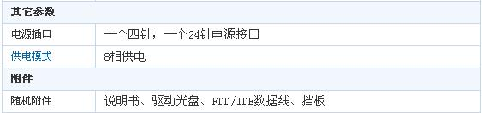
华硕 A8N32-SLI deluxe主要技术参数

Slide 35
2.2 主板的设置
对主板的正确设置是保证主板正常工作的基础，涉及到主板上的多种接口、插槽和排针，下面简要介绍主板的设置方法及注意事项。
（请参考老师示范）

Slide 36
2.3 主板的选购
选购注意事项：
1、根据实际需求选择
2、主板的布局与设计
3、主板的做工用料
4、升级与扩充
5、价格
6、品牌与服务

Slide 37
2.4 主板常见故障及维修
2.4.1 主板故障分析
主板是一块多层PCB印刷电路板，安装了很多个组件，若干电容和电阻，上千条连线，并由它们构成数字逻辑电路。其中任何一个损坏或性能不稳定、短路、断路都可能引起故障。轻者造成计算机不稳定，重者会使整机“瘫痪”。 因此对主板的故障要谨慎分析。

Slide 38
2.4 主板常见故障及维修
2.4.2 主板常见故障及维修
1. 接触不良、短路等
2. 由主板电池引发的故障
3. 由主板驱动引发的故障
4. 兼容性问题
5. 主板电容失效引起的故障
6. 北桥芯片散热效果不佳造成的故障
7. BIOS受损引起的故障

Slide 39
本章小结
本章主要学习了主板的分类、结构、主板的设置方法、主板的各种技术术语、主板的选购方法、目前流行的各类主板的特点及参数、主板的常见故障及维修方法等内容。

Slide 40
本章结束!

